Slide 1
Il “costo” dei diritti
Altro diritto
per es., libertà di stampa v. privacy
Diritto X
Interesse concorrente
esigenze di bilancio v. prestazioni sanitarie
per es., quiete pubblica v. propaganda elettorale
“l’eclisse del diritto”
per es., ordine pubblico v. libertà di riunione

Slide 2
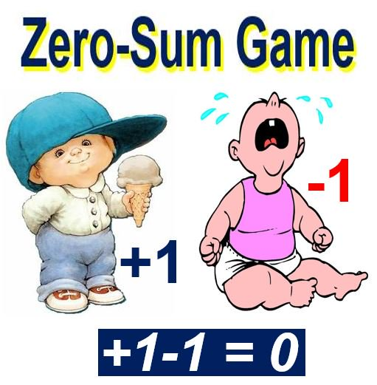

Slide 5
Dalla ragionevolezza al bilanciamento di interessi
La fattispecie X è illegittima perché esclude l’ipotesi Y (→ verso dell’adizione)
Qual è la ratio di X? Qual è la ratio legis? Cioè, quale interesse è perseguito (finalità della legge)?
È un interesse apprezzabile?
Lo strumento legislativo è congruo (relazione mezzo-fine)?
C’erano strumenti meno invasivi (costo in termini di compressione del diritto)?
È leso il contenuto essenziale del diritto?

